Slide 1
Новый учебно – методический комплекс по обучению грамоте для учреждений образования с русским языком обучения
ГУО «Средняя школа № 21 г. Могилёва»
Дукина Анжелика Геннадьевна,
учитель начальных классов

Slide 2
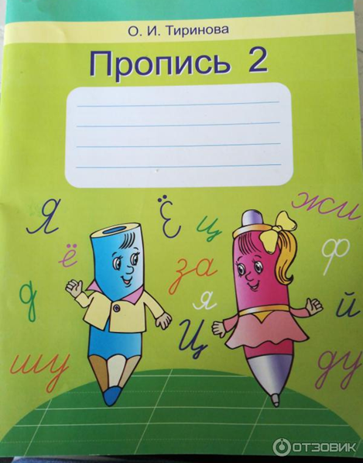
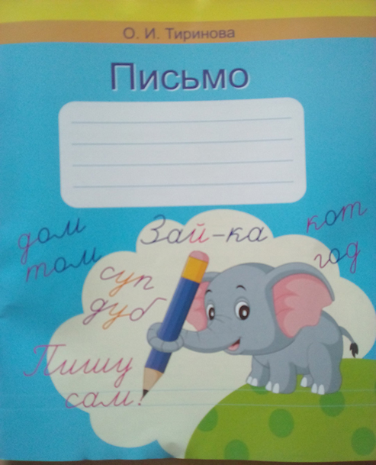
Учебные пособия «Пропись 1», «Пропись 2», «Письмо»

Slide 3
Учебно-методическое пособие для учителей
учреждений общего среднего образования с русским языком обучения
«Обучение письму в 1 классе»

Slide 4
Вид линовки новых прописей
Пропись 1, Пропись 2
Письмо

Slide 5
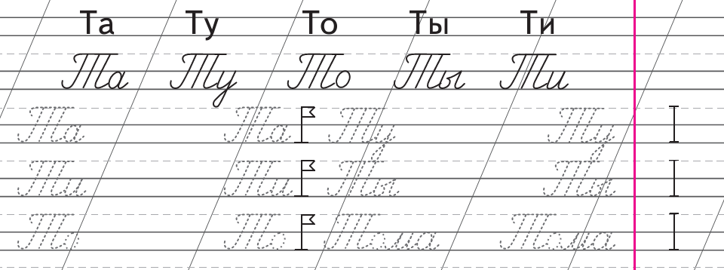
Вид линовки
Новые прописи

Slide 6
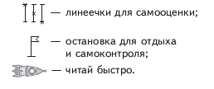
Условные обозначения

Slide 7
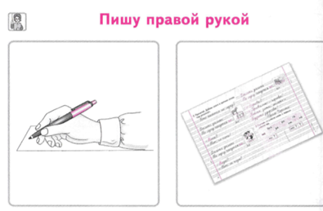
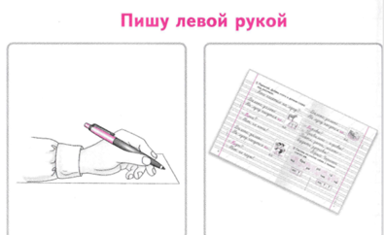
Правила гигиены при письме

Slide 8
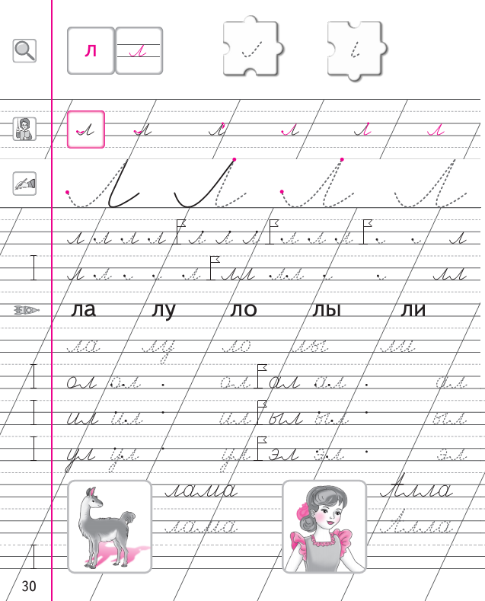
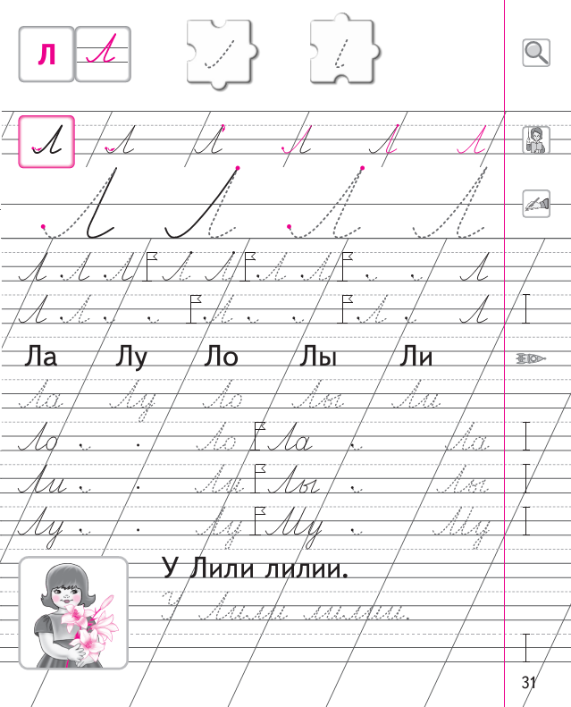
Прописи для 1 класса учреждений общего среднего образования с русским языком обучения

Slide 10
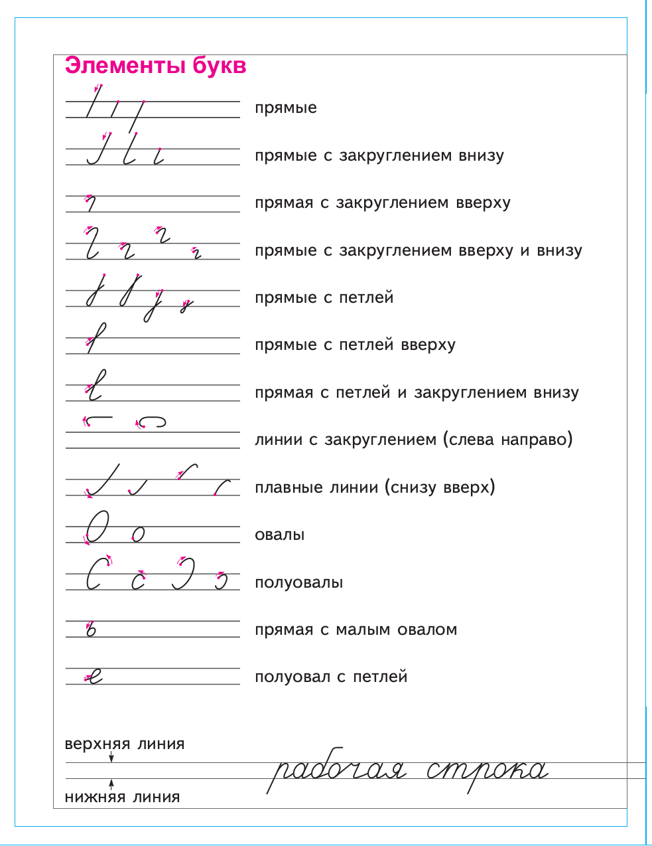
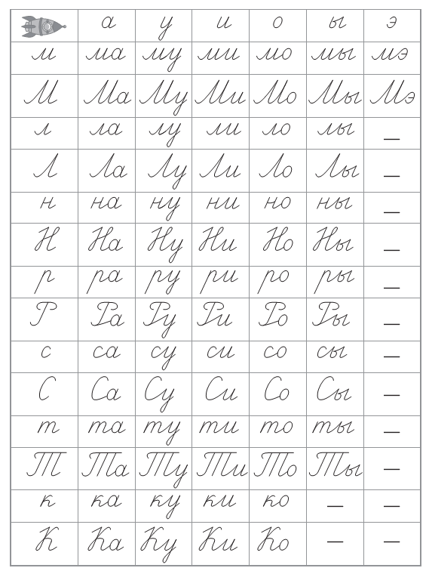
Первая страница
Последняя страница
Обложка (форзац)

Slide 11
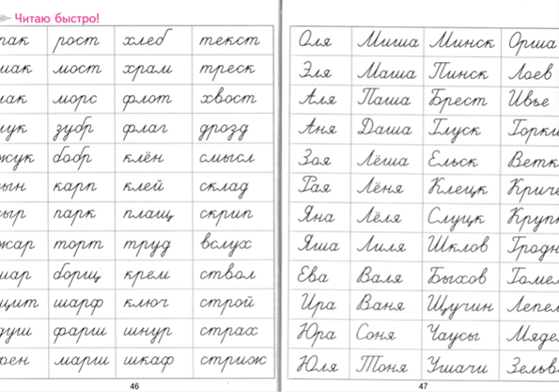
Последняя страница
Обложка (форзац)

Slide 12
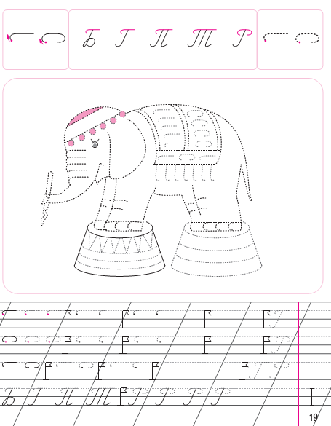
Образцы страниц новых прописей
(подготовительный период)

Slide 13
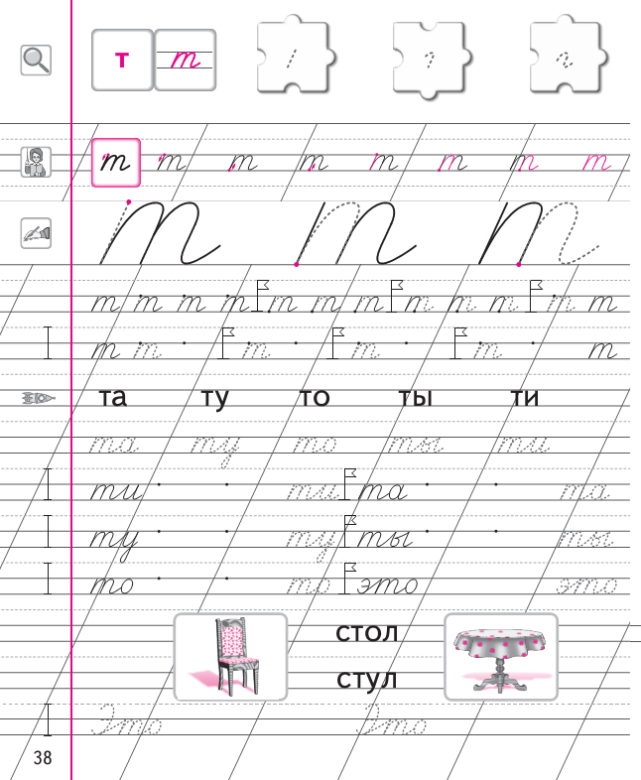
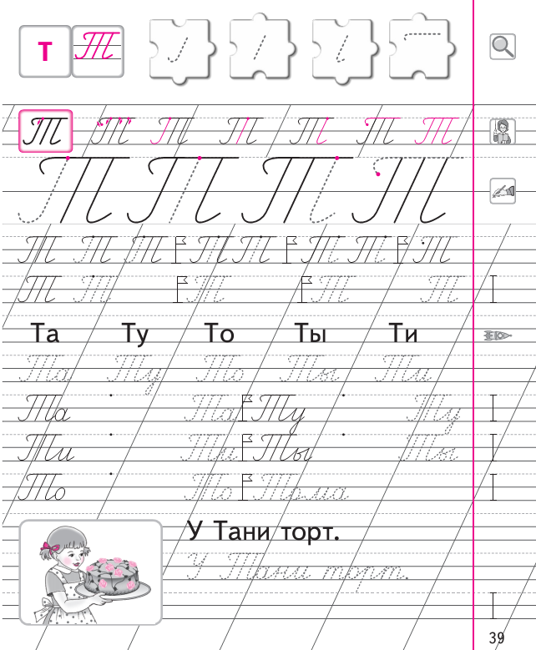
Образцы страниц новых прописей
(основной период)

Slide 14
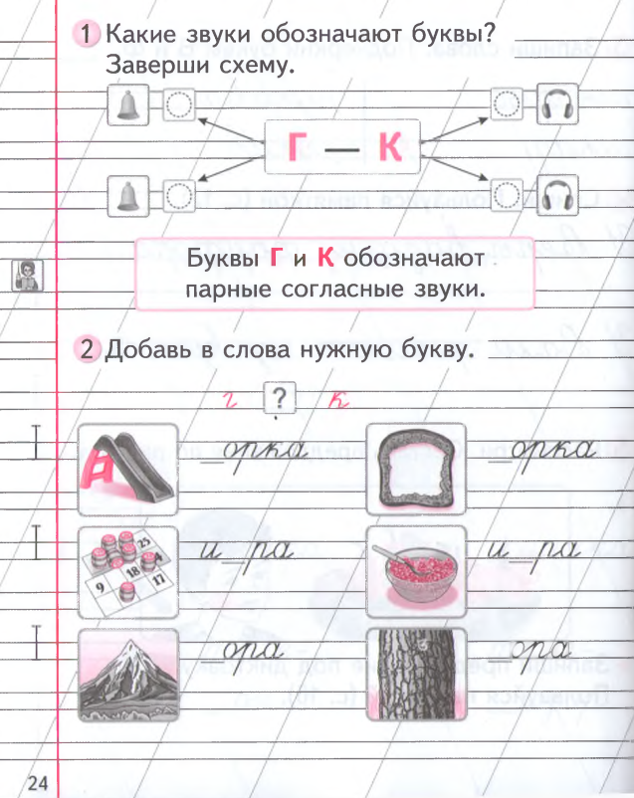
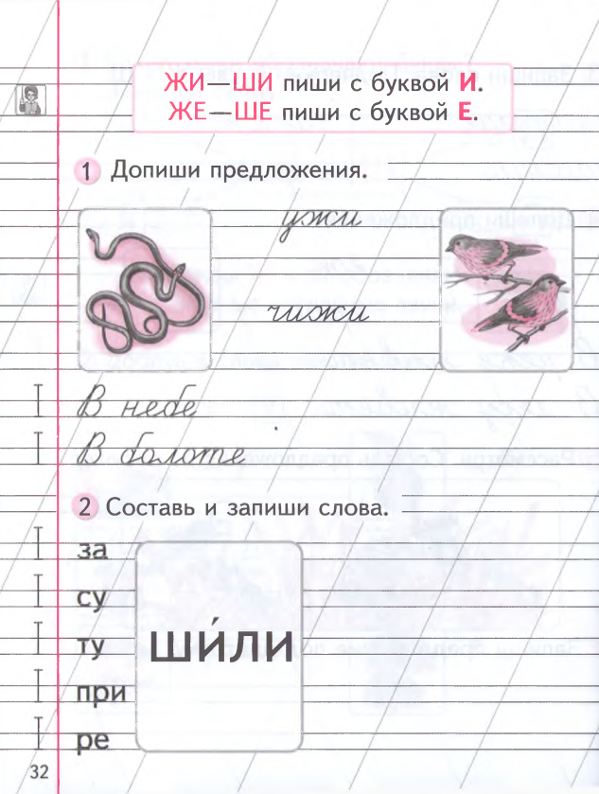
Образцы страниц новых прописей
(заключительный период)

Slide 15
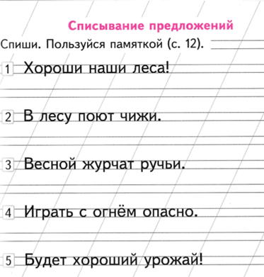
Образцы страниц новых прописей
(заключительный период)

Slide 16
Алфавит и соединения букв

Slide 17
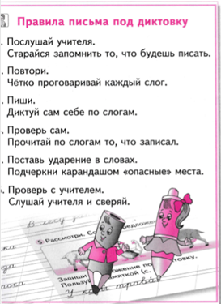

Slide 21
Учебное наглядное пособие
Рекомендовано
Научно-методическим учреждением
«Национальный институт образования» Министерства образования
Республики Беларусь
Издательство «Адукацыя і выхаванне», 2015

Slide 22
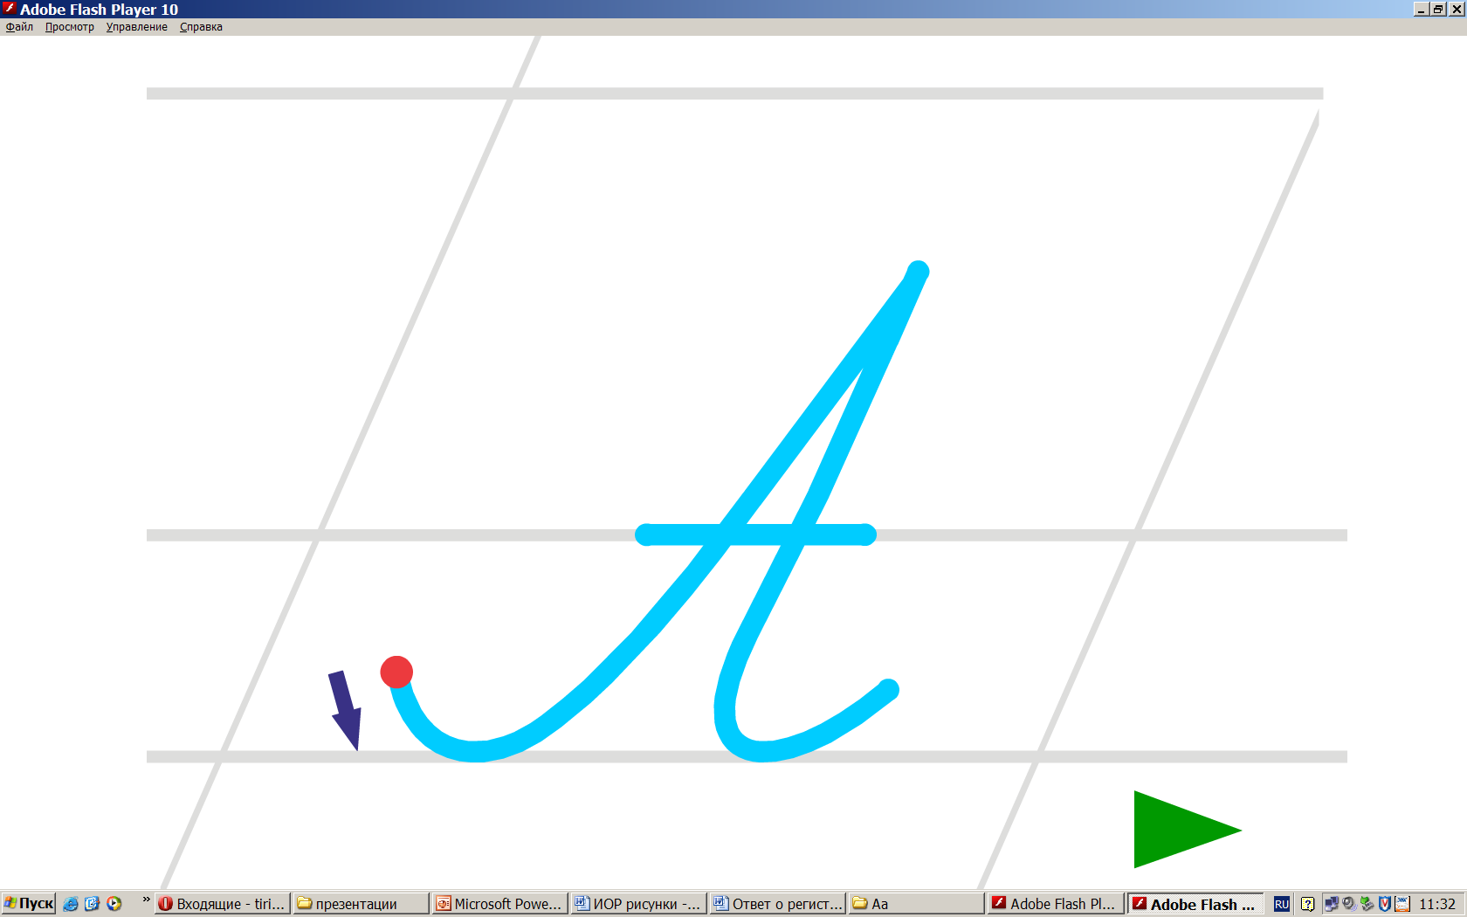
Электронные образовательные ресурсы http://e-vedy.adu.by
контрольно-диагностический модуль
интерактивный модуль
справочно-информационный модуль

Slide 23
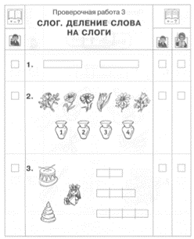
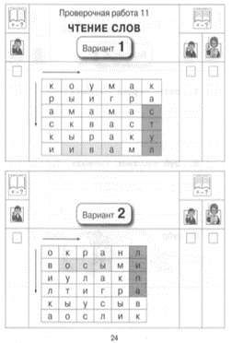
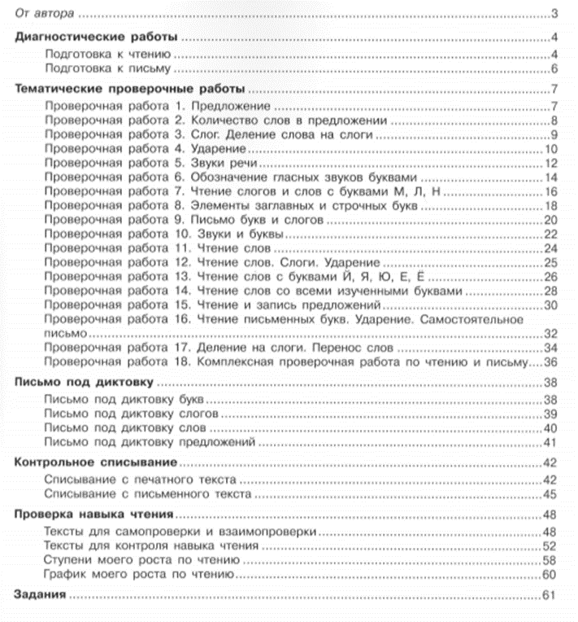

Slide 24
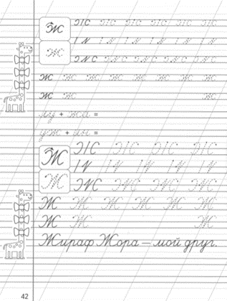
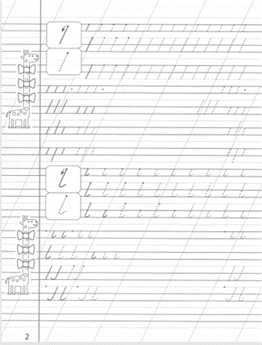

Slide 26
Спасибо за внимание!
Здоровья, оптимизма
и творческих успехов в работе!

